Slide 1
MOODLE Modular Object-Oriented Dynamic Learning Environment
ISABEL RIOS LOPEZ, MBA
COORDINADORA DE SERVICIOS TECNICOS AL USUARIO
SERVICIOS AL USUARIO Y COMPUTACIÓN ACADÉMICA
CTI
RUM

Slide 2
Contenido del taller
Breve historia
Accesos
Herramientas principales:
Elementos principales de la pantalla principal
Elementos principales de la configuración del curso
Opciones de administración
Backup, restore y Reset
Añadir material y archivos
Drag and drop
Asignaciones
Hyperlinks
Direcciones y videos
Elementos principales de la opción Quiz
Material informativo

Slide 3
Breve historia
Creado por Martin Dougiamas, quien fue administrador de WebCT en la Universidad Tecnológica de Curtin.
La primera versión de la herramienta apareció el 20 de agosto de 2002.
En el RUM comenzó bajo la Administración de la Profesora Cristina Pomales de ingeniería.
Durante el 2010 pasa al CTI – USU & CA.

Slide 4
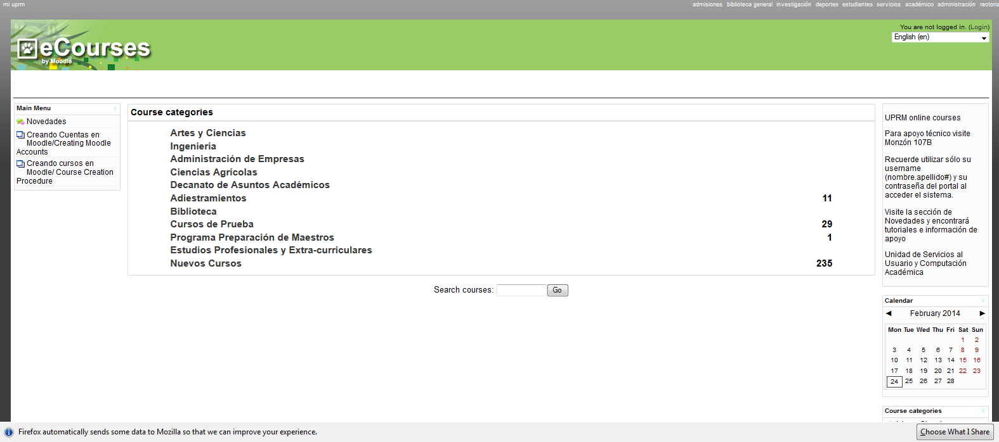
moodle.uprm.edu

Slide 5
ecourses.uprm.edu

Slide 6
¿Preguntas?
Isabel Ríos
isabel.rios1@upr.edu
Ext. 3331
Monzón 107 - B

